Slide 1
YOUNG LIONS
PR
Silvana Hernández x Oscar Castañeda
2 0 2 2

Slide 2
BIENVENIDOS A COLOMBIA.
AQUÍ CUALQUIER EXCUSA ES VÁLIDA PARA CELEBRAR.
PERO ESTE 2022 SERÁ IRREPETIBLE PORQUE POR PRIMERA VEZ EL MUNDIAL SE UNIRÁ CON LA FIESTA FAVORITA DE LOS COLOMBIANOS: NAVIDAD.

Slide 3
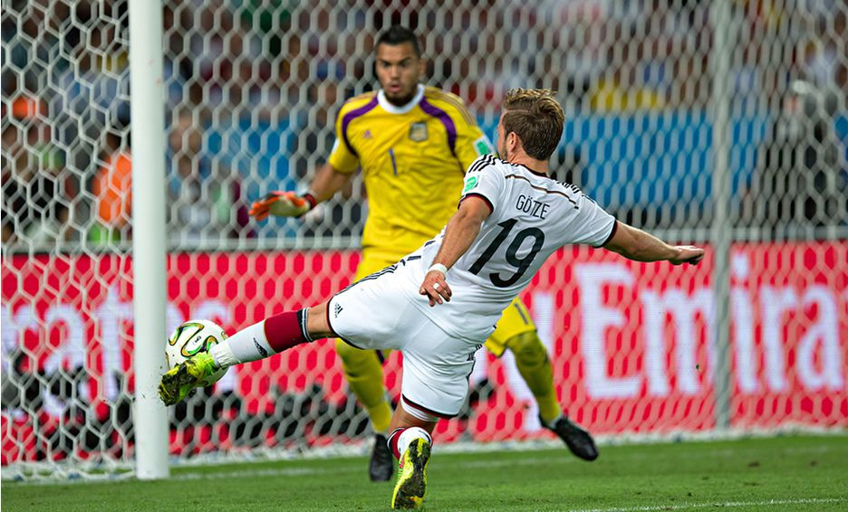
Y PARA CELEBRAR LO MEJOR DEL MUNDIAL VAMOS A INMORTALIZAR LOS GOLES MÁS ÉPICOS EN UN OBJETO TAN NAVIDEÑO COMO LOS BUÑUELOS: UGLY SWEATERS.
SERÁN DISEÑOS CREADOS EN TIEMPO REAL CON LOS MEJORES GOLES PARA QUE SOLO UNOS POCOS FANÁTICOS PUEDAN TENERLOS.

Slide 5
CADA SWEATER SERÁ UNA PIEZA ÚNICA QUE HARÁ PARTE DE UNA SERIE DONDE CADA UNO ES UN FRAME.
UNA EDICIÓN LIMITADA FANÁTICOS DEL FÚTBOL Y DE LA NAVIDAD VAN A QUERER TENER.

Slide 6
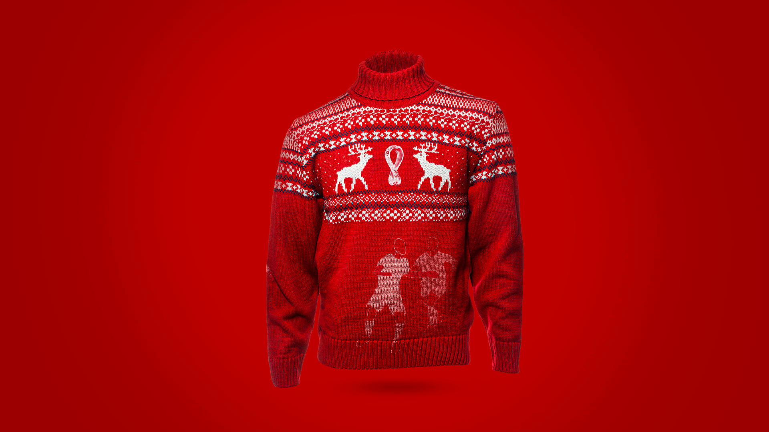
40 frames
40 sacos únicos
1 edición limitada “Gol Van Persie”
Gif del sweater mostrando la jugada.

Slide 7
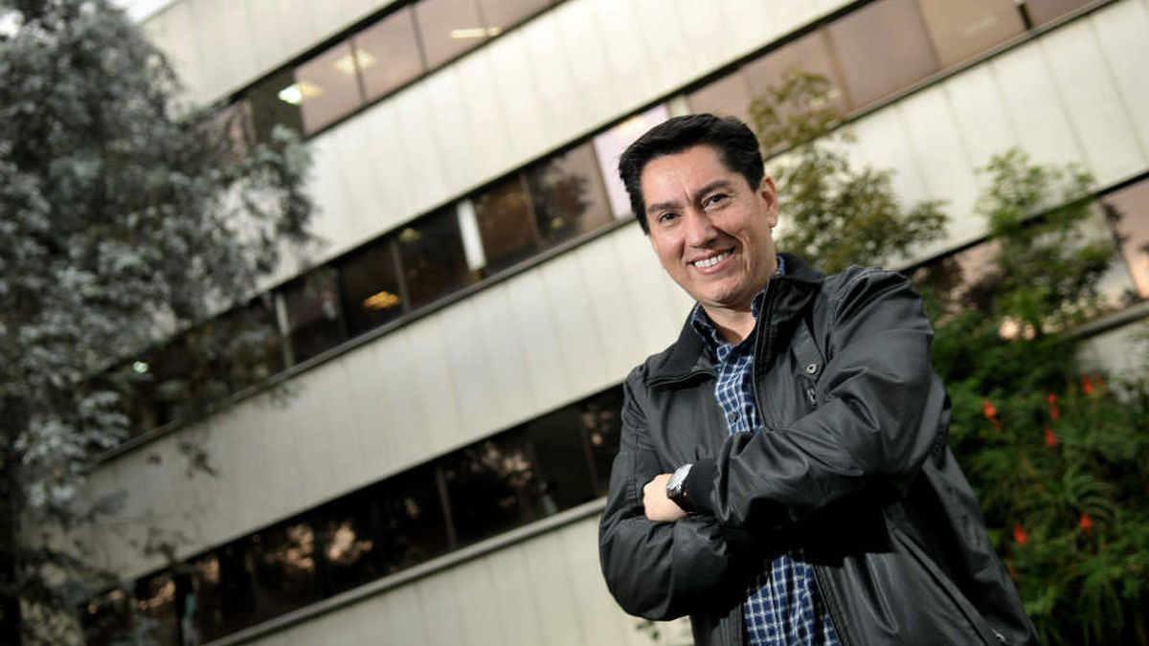
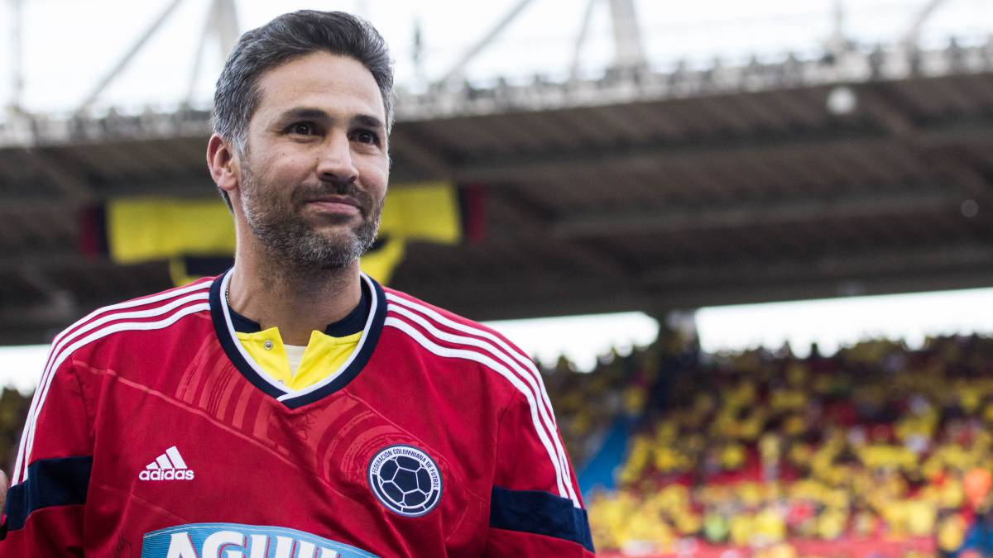
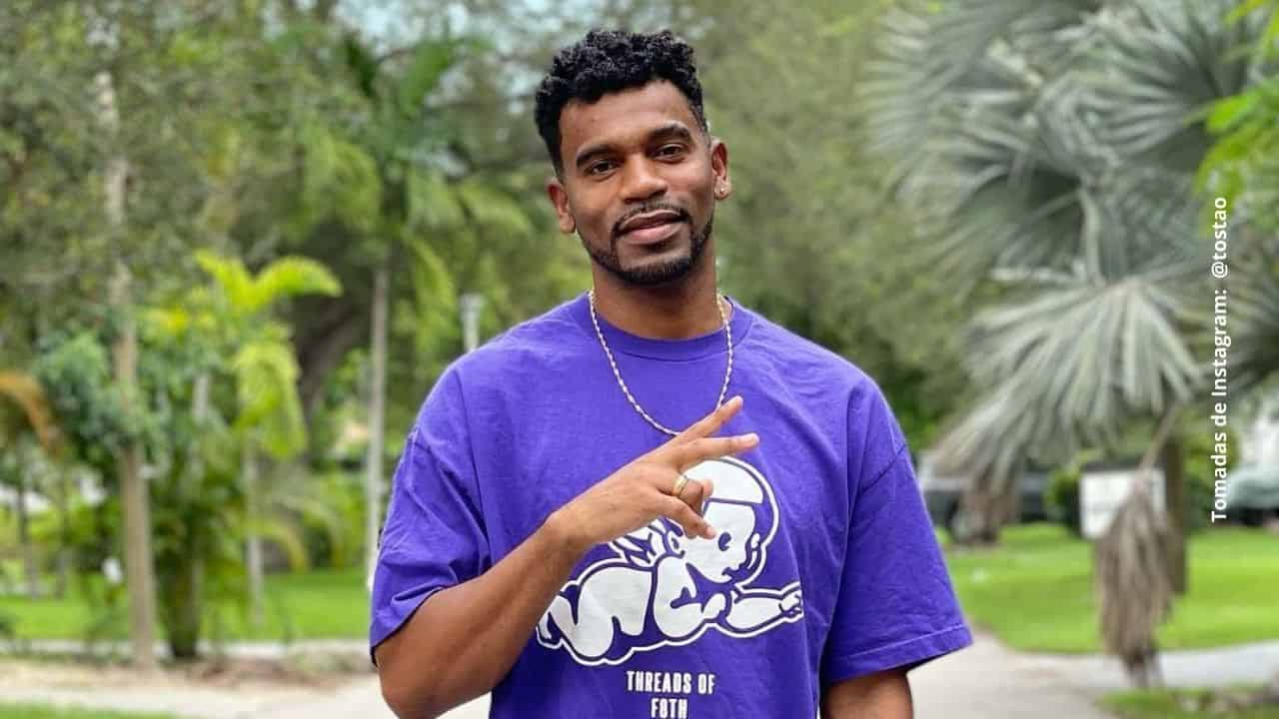
LAS PRIMERAS PIEZAS SERÁN ENTREGADAS A FANÁTICOS DEL FÚTBOL Y A OTROS PERSONAJES FAMOSOS.

Slide 8
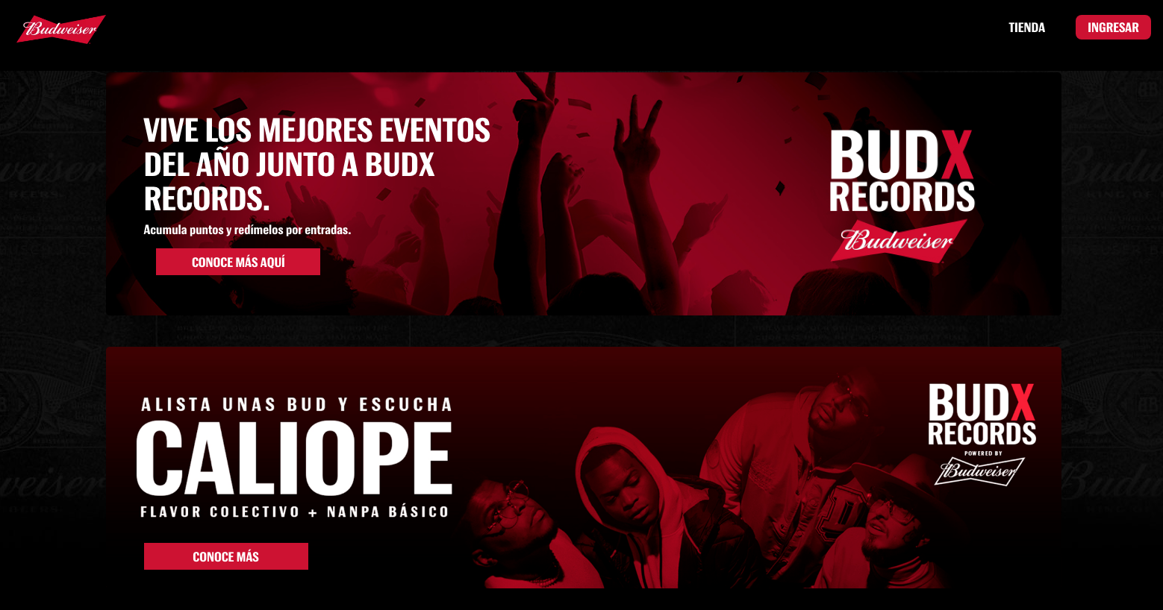
AL FINAL DE CADA FECHA SE HARÁN VOTACIONES EN BUDWEISER.COM PARA ELEGIR LA MEJOR JUGADA QUE SE CONVERTIRÁ EN SWEATERS.

Slide 9
LOS SWEATERS SERÁN EXHIBIDOS EN LOS LUGARES MÁS REPRESENTATIVOS DEL FÚTBOL Y LA NAVIDAD EN COLOMBIA.

Slide 10
Y AL FINAL, CUANDO TODOS QUIERAN TENER UNA PIEZA DE LA EDICIÓN LIMITADA, LE ENVIAREMOS EL SWEATER A LOS FUTBOLISTAS CREADORES DE CADA GOL.

Slide 11
BOARD

Slide 12
YOUNG LIONS – PR
2022

